Slide 1
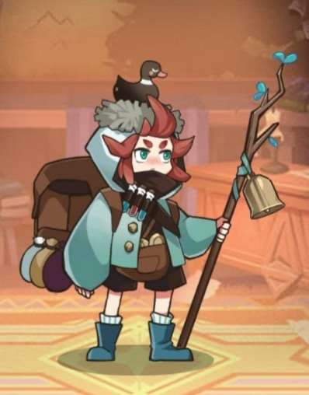
캐릭터 (플레이어)
정지 상태 (서 있는 구도)
Point.
이 캐릭터의 연령대, 몸매를 기준으로 마법사의 컨셉을 주면 좋을 것 같아요~
**캐릭터 필수 장신구**
마법 지팡이 – 캐릭터 왼손
마법사 모자
마법사 의상

Slide 2
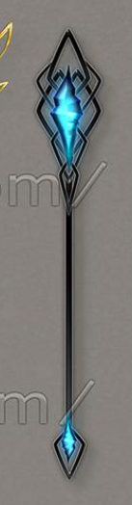
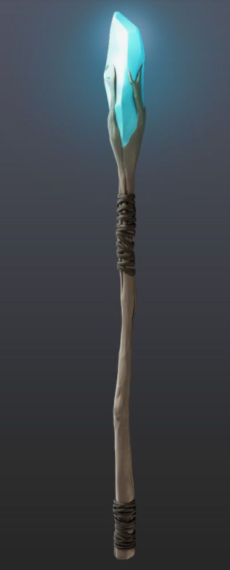
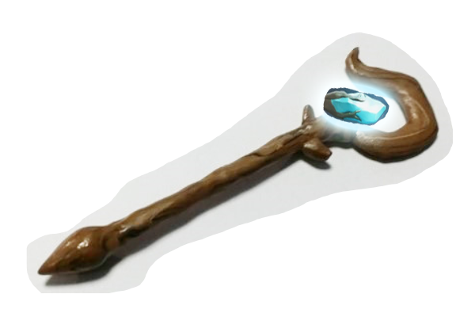
마법 봉
Point.
유저는 마법 책(패드)에서 패턴을 그리게 됩니다.
따라서,
땅에 닿을 정도의 긴 지팡이가 아닌
짧은 핸디 마법봉이 어울릴 것 같아요~
Point.
마법 봉의 끝이 빛나는 무엇이 있으면
좋을 것 같아요

